Slide 1

ĐẶT LỊCH KHÁM SỨC KHỎE
PHÂN TÍCH & THIẾT KẾ HỆ THỐNG
TẠI PHÒNG KHÁM TOÀN MỸ

Slide 2
GIỚI THIỆU
Danh sách thành viên
Trần Hữu Thọ
Nguyễn Văn Đạt
Phạm Thị Như Thủy
Trần Thị Thảo Nguyên
Phan Công Tài
Giảng viên hướng dẫn:
Nguyễn Văn Vương

Slide 3
LÝ DO CHỌN ĐỀ TÀI
Mỗi ngày Phòng khám Toàn Mỹ tiếp đón và khám chữa bệnh cho nhiều bệnh nhân ở tất cả các chuyên khoa. Do đó phòng khám cũng đang phải đối mặt với tình trạng bệnh nhân phải xếp hàng chờ khám và đứng từ góc độ bệnh nhân thì việc này cũng gây ra không ít những phiền toái và lãng phí không đáng có.
Chính vì thế, Phòng khám Toàn Mỹ cho ra đời website đặt lịch khám chữa bệnh Booking Care nhằm mang đến giải pháp thuận tiện nhất cho nhu cầu khám, chữa bệnh, nâng cao tính chủ động và tiết kiệm được thời gian đi khám cho bệnh nhân.
Website booking Care giống như một kênh tương tác giữa bệnh viện và khách hàng. Thông qua Booking Care, bệnh nhân có thể đăng ký khám và đặt lịch hẹn khám mà không cần phải trực tiếp đến bệnh viện xếp hàng lấy số.

Slide 4
TỔNG QUAN VỀ DỰ ÁN
1

Slide 5
Công nghệ chính sử dụng trong dự án
- Front-end: Library ReactJS
- Back-end: Express NodeJS
- SQL: MySQL

Slide 6
Các chức năng có trong hệ thống
Đăng nhập, đăng ký, quên mật khẩu, v.v
Xác thực thông tin đăng nhập vừa nhập qua email
Đánh giá bác sĩ, phòng khám
Lưu thông tin lịch sử khám bệnh
Xem thông tin, trình độ bác sĩ
Đặt lịch khám

Slide 7
Các chức năng bên phía Admin có trong hệ thống
Quản lý thông tin khách hàng
Quản lý thông tin các bác sĩ
Quản lý lịch sử giao dịch
Quản lý độ tín nhiệm của các bác sĩ
Quyết định tạm ngừng, ngừng đối tác với các bác sĩ, phòng khám, tài khoản khách hàng

Slide 8
CHỨC NĂNG ĐỀ XUẤT THÔNG TIN CHUYÊN MÔN BÁC SĨ NỔI BẬT (SPECIALIST)
Đề xuất độ tin tưởng của bác sĩ
- Đề xuất hàng đầu các bác sĩ có những đánh giá tích cực
Đề xuất chuyên khoa của bác sĩ
- Đề xuất những chuyên khoa mà khách hay sử dụng thường xuyên nhất trên hệ thống
Đề xuất độ gắn bó của các bác sĩ với hệ thống
- Các bác sĩ đã đối tác với hệ thống lâu năm.

Slide 9

Chức năng thanh toán
- Khách hàng có thể thanh toán tiền mặt hoặc có thể sử dụng thẻ ngân hàng hàng, ví điện tử

Slide 10
PHÂN TÍCH DỰ ÁN
2

Slide 11
KHẢO SÁT DỰ ÁN
Câu hỏi khảo sát
- Có bao nhiêu vai trò trong dự án(role):
- Dự án gồm những chức năng gì, có độ ưu tiên cho các chức năng không?
- Mục tiêu của dự án là gì
- Bạn có yêu cầu gì về giao diện của hệ thống không, hay các sản phẩm tương tự
- Bạn có yêu cầu gì về logo hay ngôn ngữ của hệ thống hay không?
- Dự án này phát hành trên nền tảng gì website hay app?
- Thời gian phát hành của dự án là lúc nào :
- Kế hoạch chi tiết cho dự án?
- Chi phí của dự án?
- Giờ làm việc của bệnh viện như thế nào?
- Quản lý bệnh nhân theo danh mục hay không, thông tin bệnh nhân gồm gì?
- Có lưu trữ số lượng lớn dữ liệu hay không?
- Thông tin có lưu trữ dài hạn không?
- Có tra cứu thông tin dịch vụ, bác sĩ trong thời gian ngắn không?

Slide 12
KHẢO SÁT DỰ ÁN
1. User
2. Business
3. Functions
4. Information DB
5. Local/ Internet
6. Time Release
7. Budget
8. Same product
9. Product Management
10. UI/ logo language
11. Plan
12. Cost

Slide 13
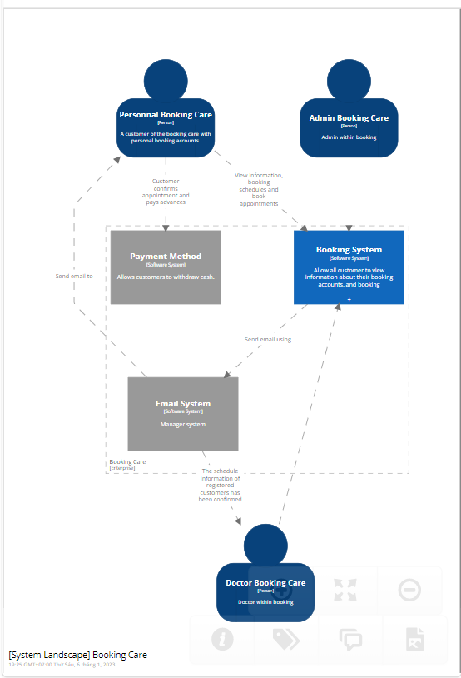
SYSTEM LANDSCAPE – BOOKING CARE

Slide 14
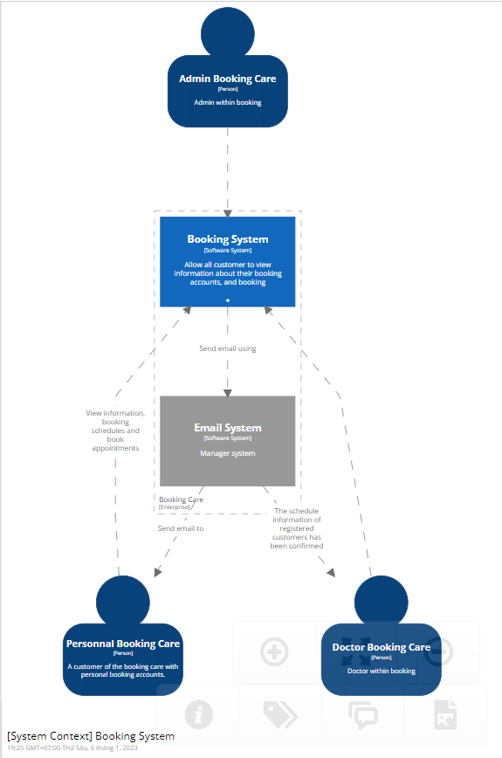
SYSTEM CONTEXT – BOOKING CARE

Slide 15
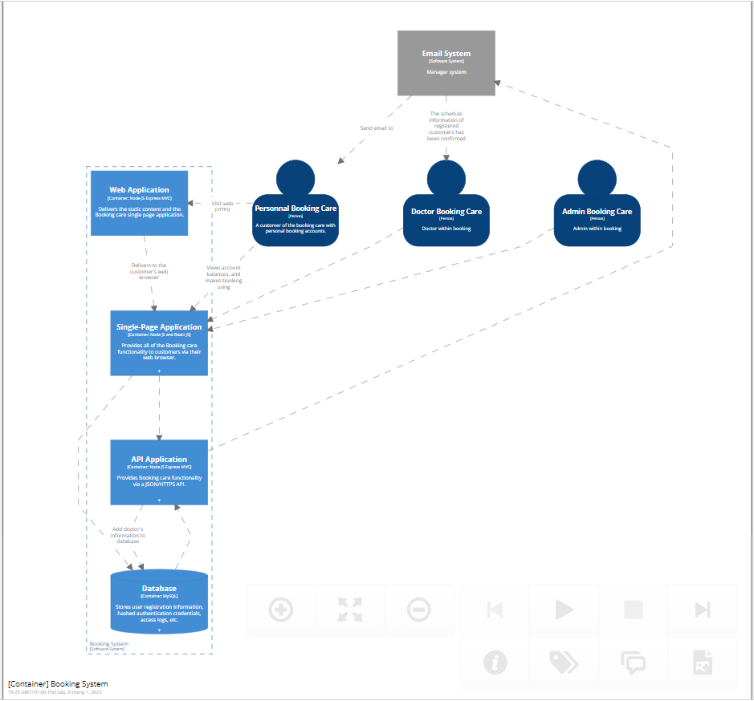

CONTAINER – BOOKING SYSTEM

Slide 16
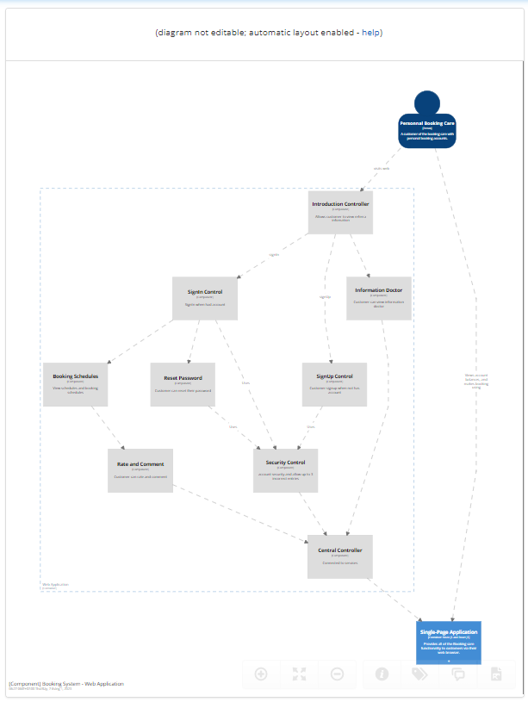
COMPONENT – BOOKING SYSTEM – WebApplication

Slide 17
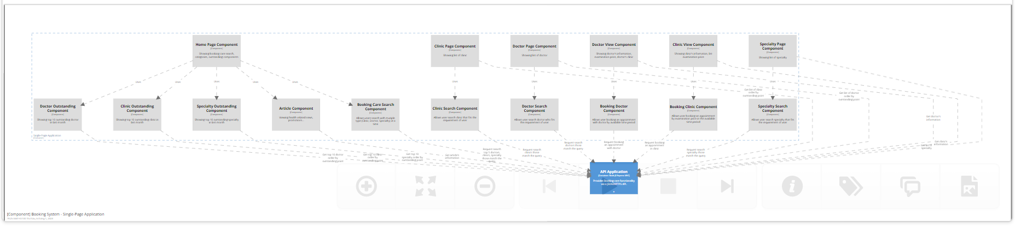
COMPONENT – BOOKING SYSTEM – Singer-Page

Slide 18

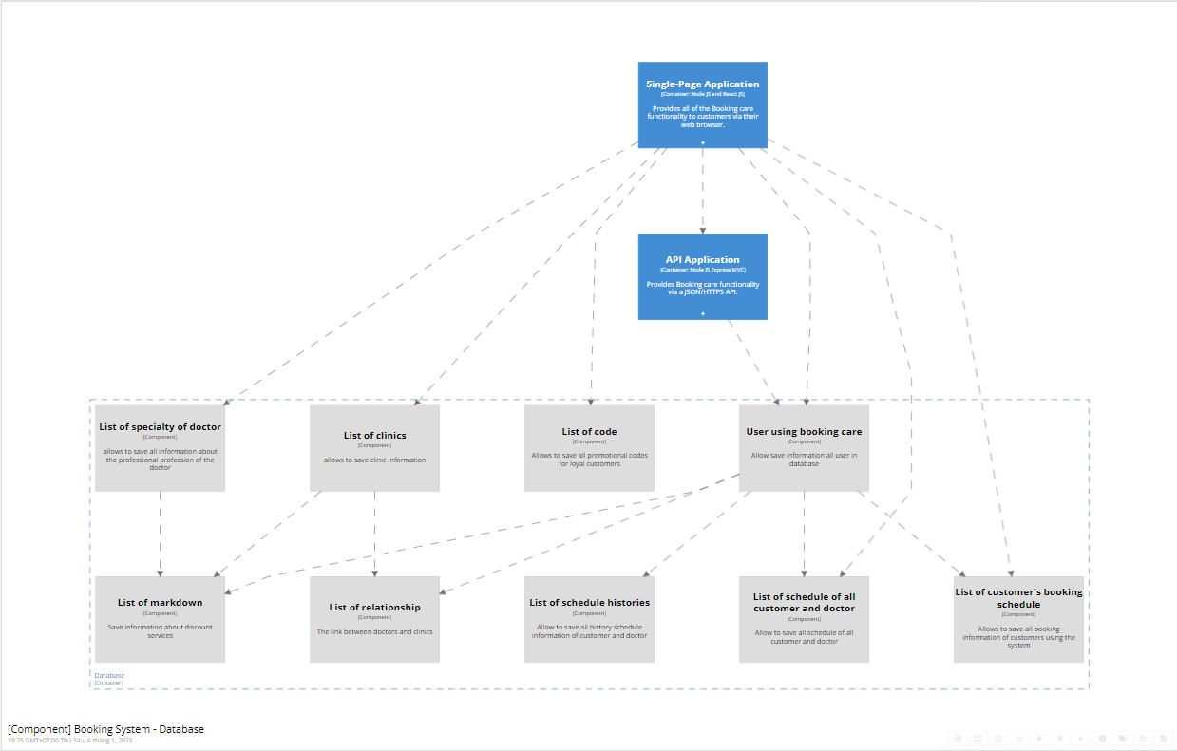
COMPONENT – BOOKING SYSTEM – DATABASE

Slide 19
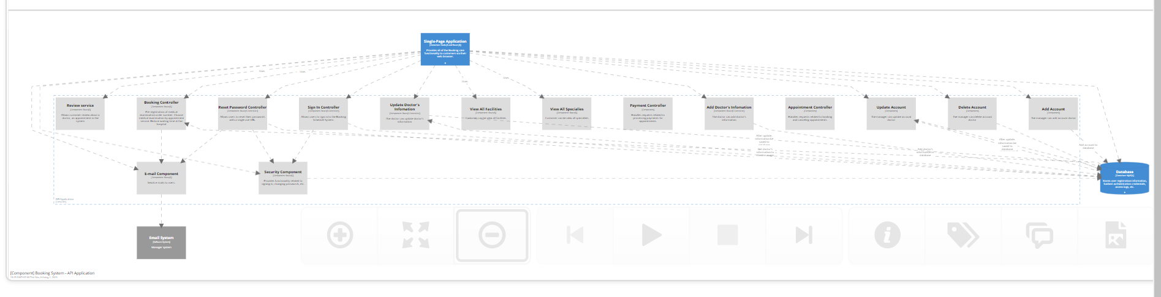
COMPONENT – BOOKING SYSTEM – API APPLICATION

Slide 20
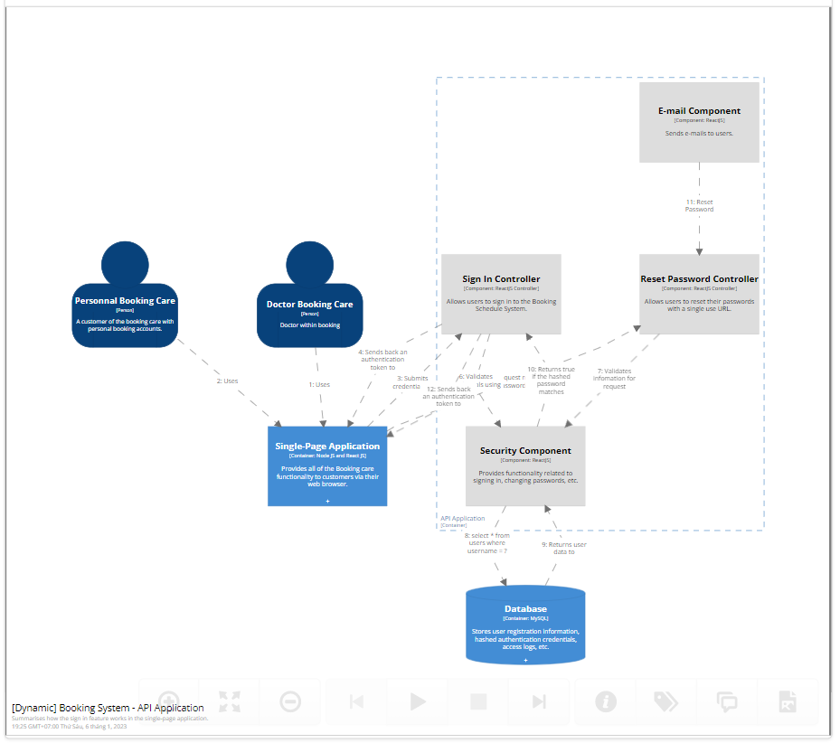
DYNAMIC BOOKING SYSTEM – API APPLICATION (SIGN IN)

Slide 21
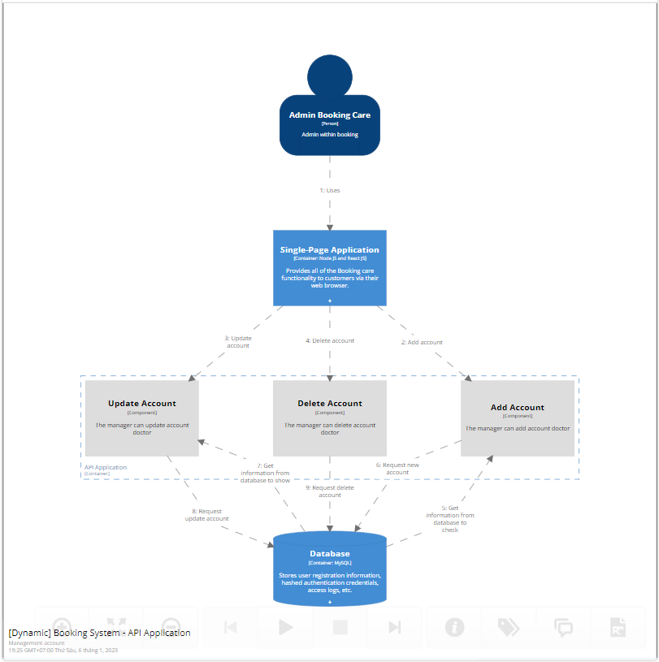
DYNAMIC BOOKING SYSTEM – API APPLICATION (MANAGEMENTACOUNNT)

Slide 22
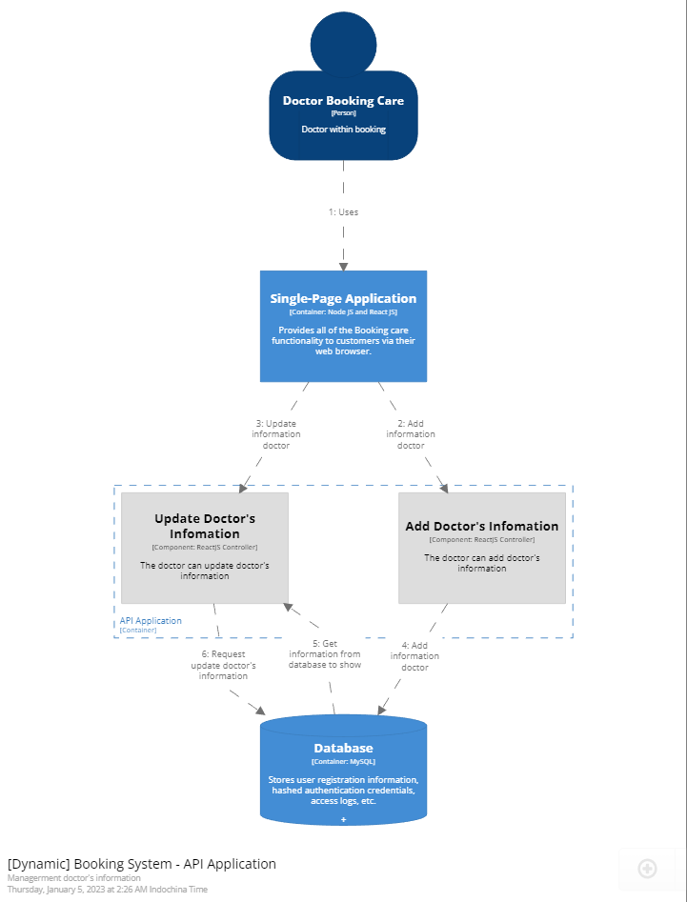
DYNAMIC BOOKING SYSTEM – API APPLICATION (DOCTOR’S INFORMATION)

Slide 23
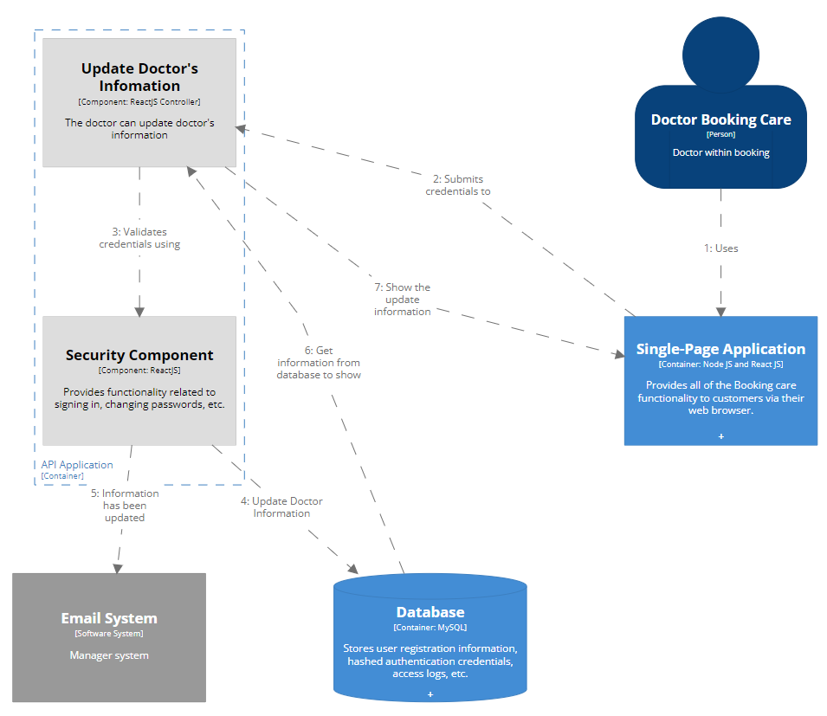
DYNAMIC BOOKING SYSTEM – API APPLICATION (#UpdateDoctorInformation)

Slide 24
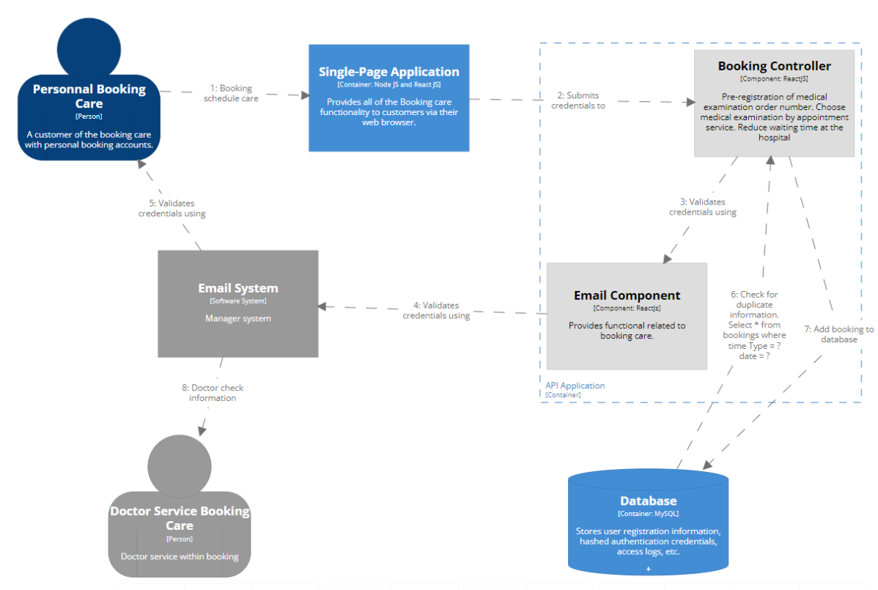
DYNAMIC BOOKING SYSTEM – API APPLICATION (BOOKING SCHEDULES)

Slide 25
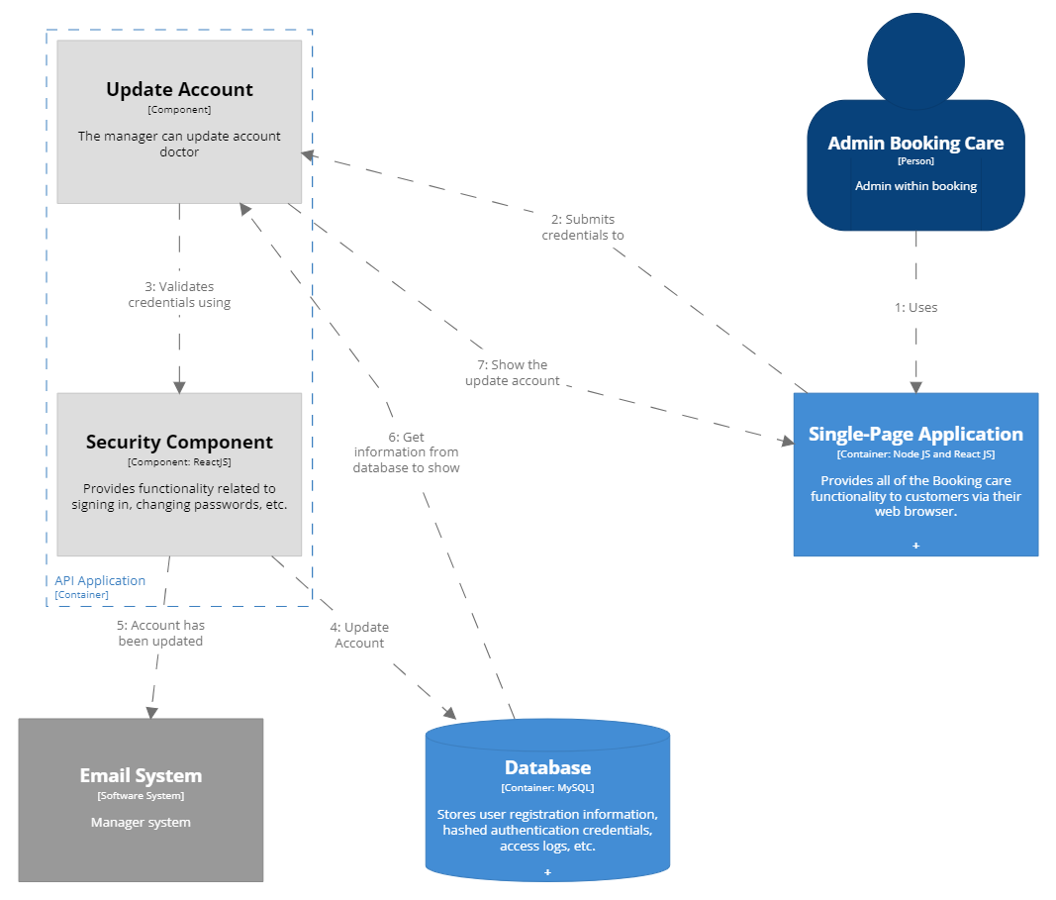
DYNAMIC BOOKING SYSTEM – API APPLICATION (#UpdateAccount)

Slide 26
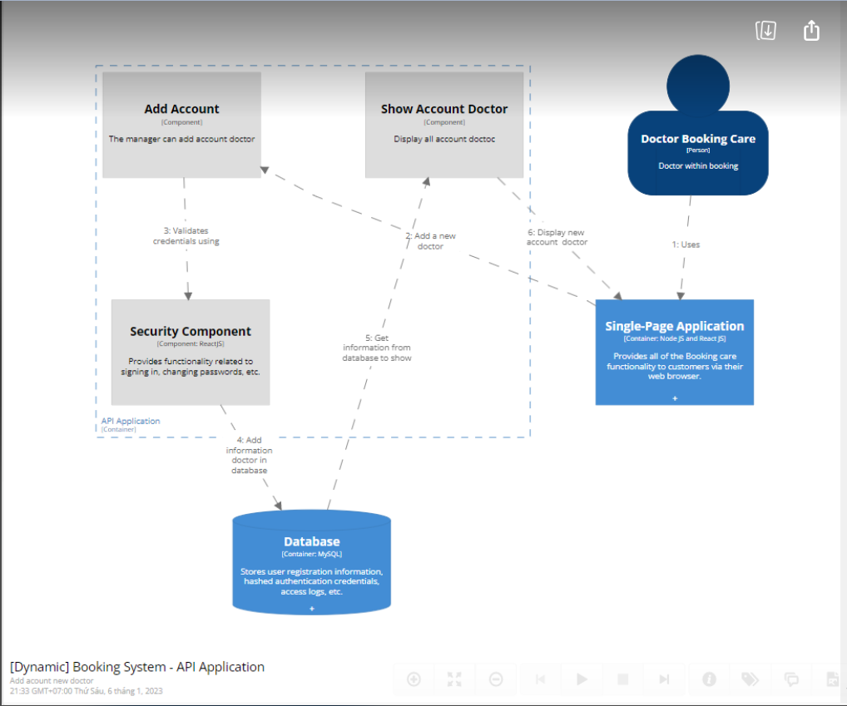
DYNAMIC BOOKING SYSTEM – APPLICATION (#AddAccount)

Slide 27
SẢN PHẨM DỰ ÁN ĐẶT LỊCH KHÁM CHỮA BỆNH
3

Slide 28
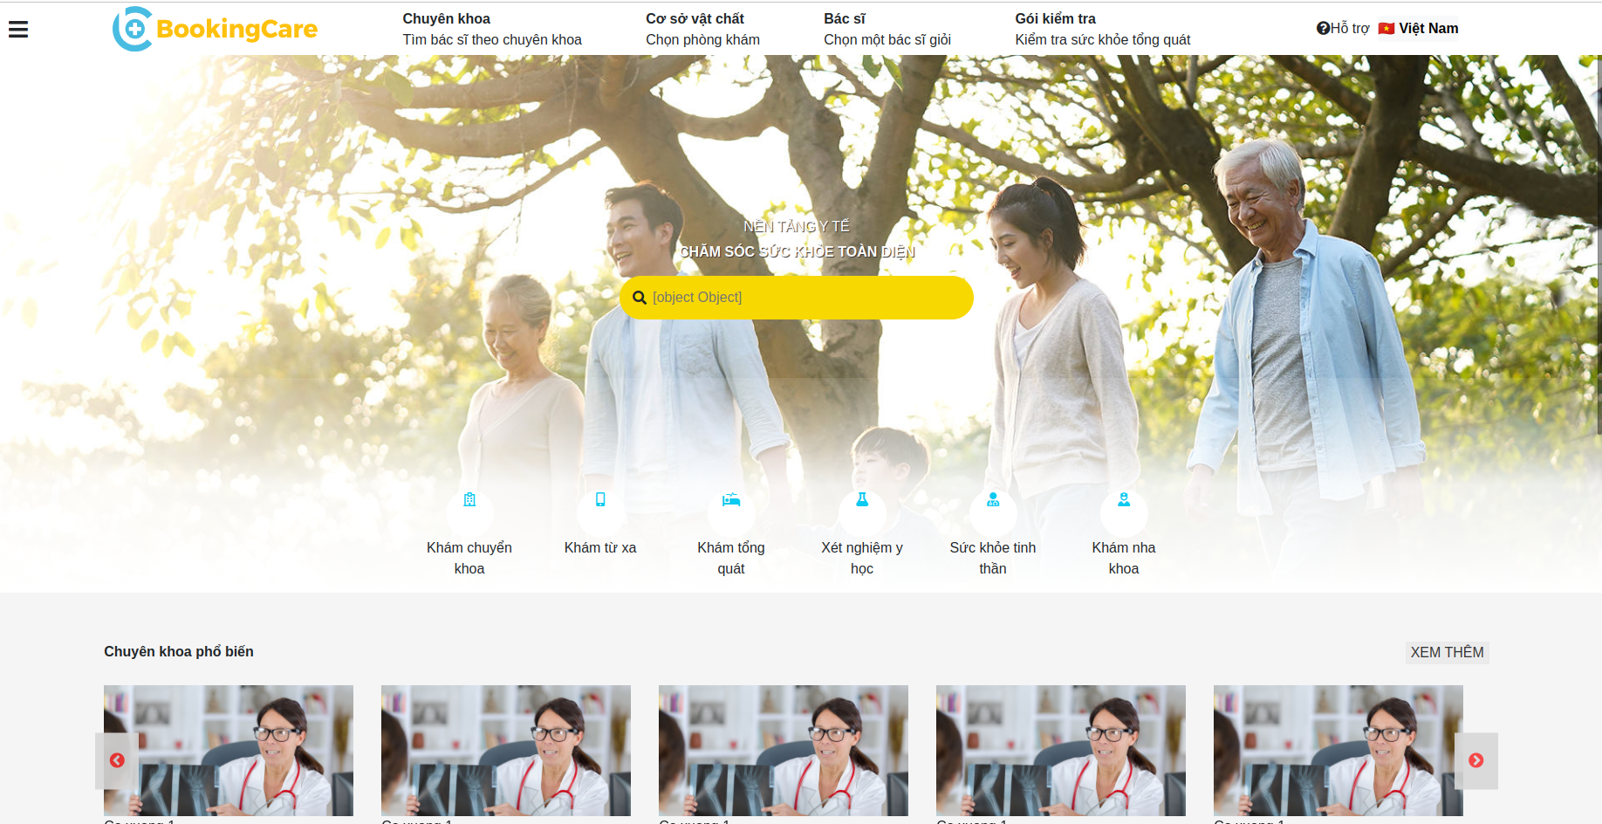
Trang chủ của dự án

Slide 29
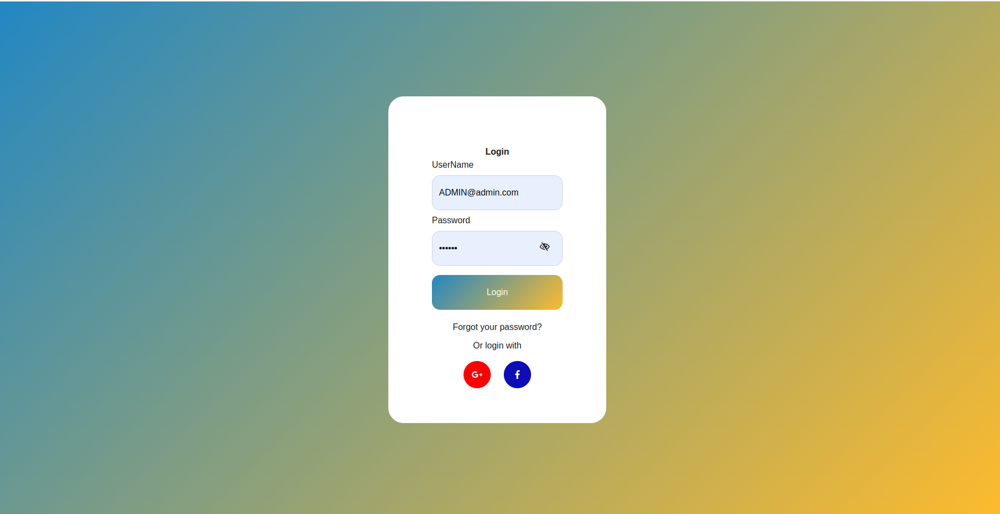
Chức năng đăng nhập

Slide 30
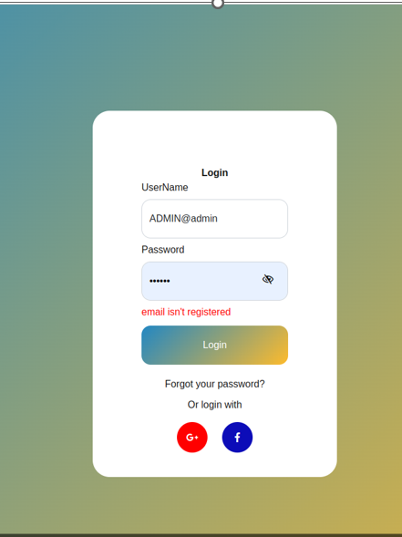
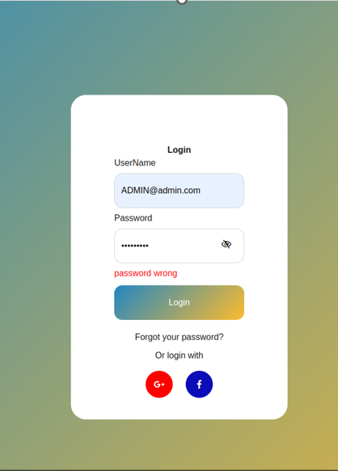
Chức năng đăng nhập
Báo lỗi đăng nhập

Slide 31
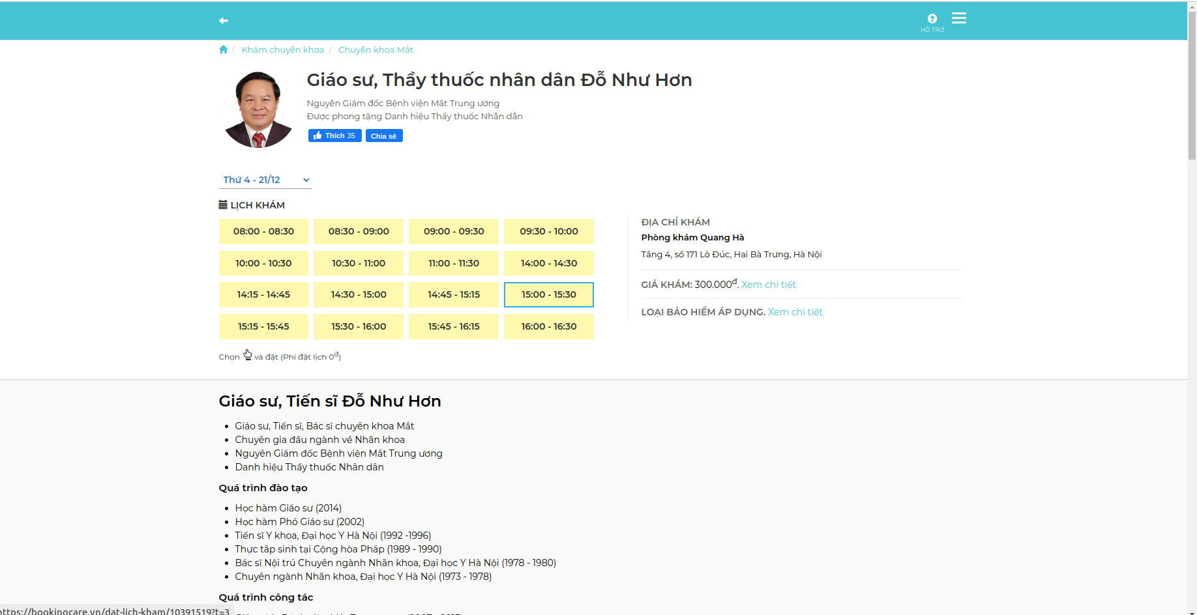
Thông tin Bác sĩ

Slide 32
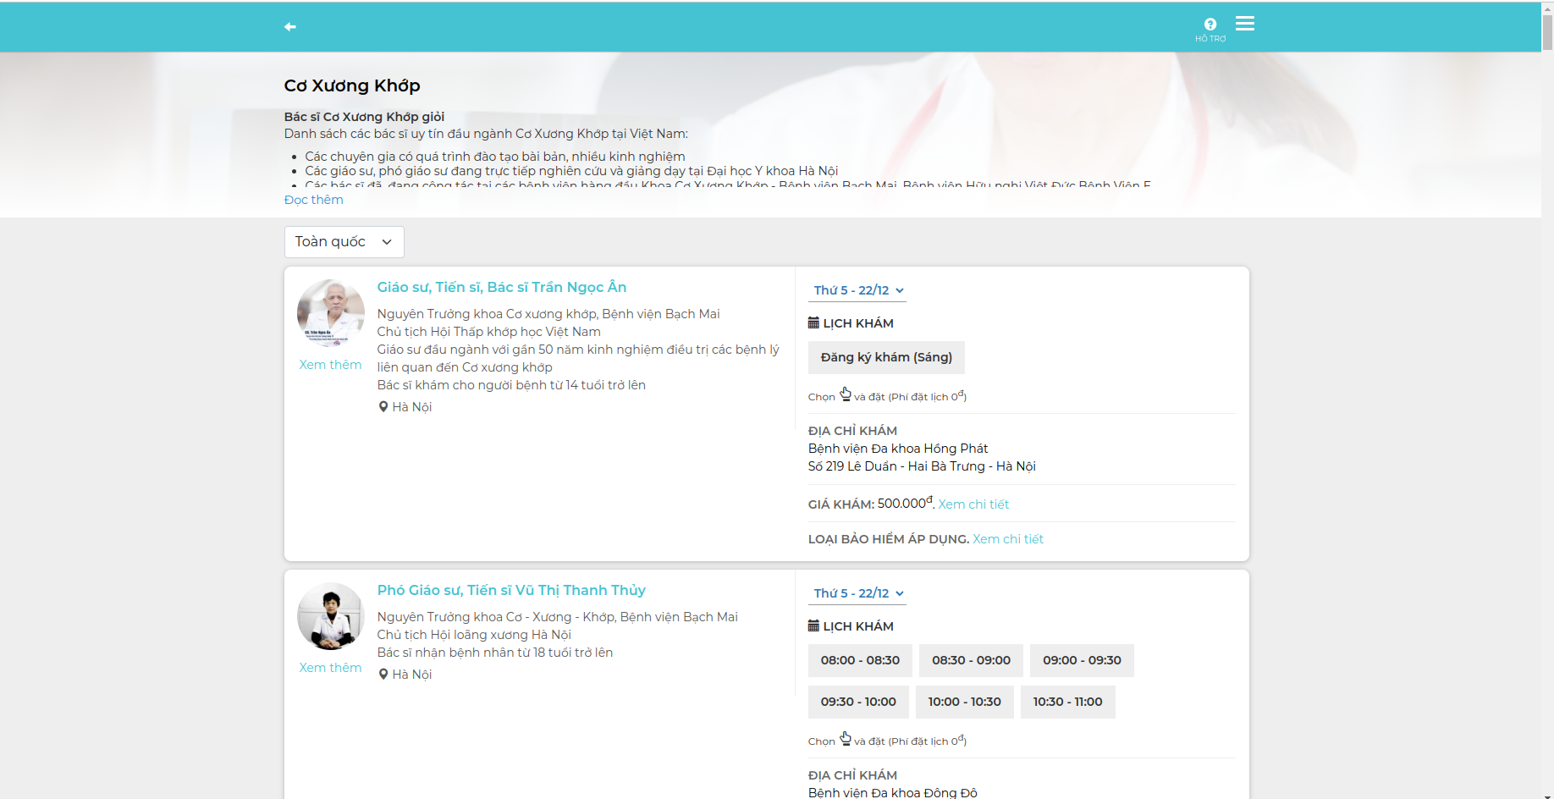
Chuyên khoa nổi bật

Slide 33
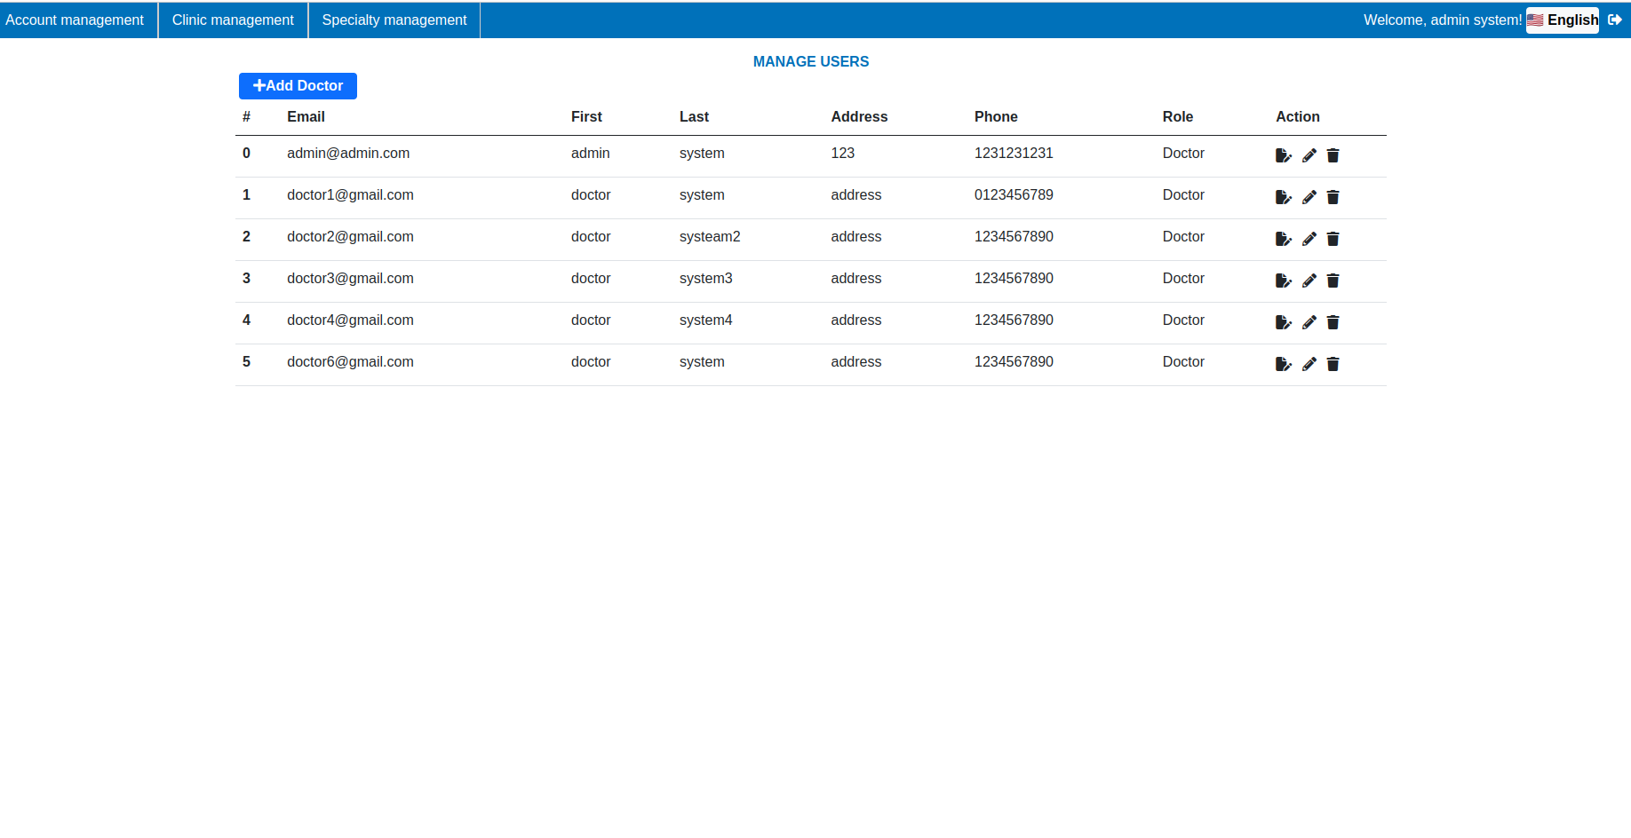
Chức năng quản lí của Admin

Slide 34
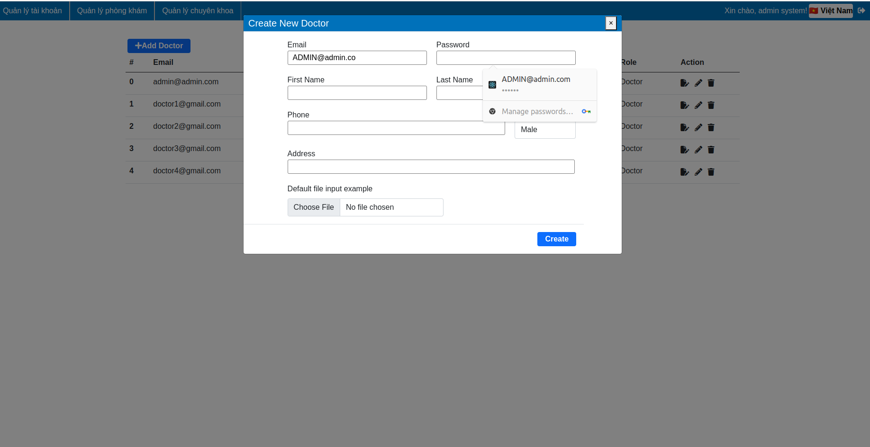
Chức năng quản lí của Admin
Tạo tài khoản mới

Slide 35
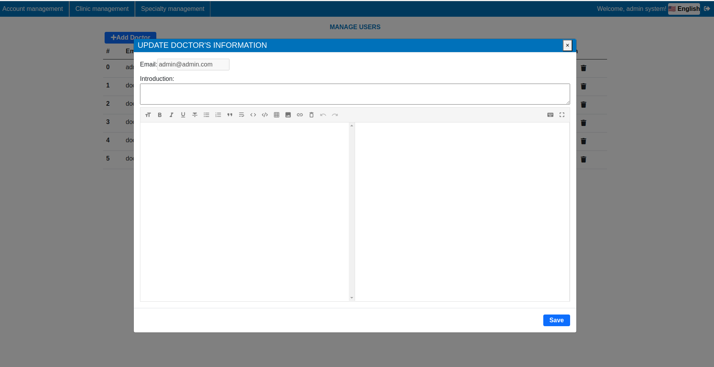
Chức năng quản lí của Admin
Update thông tin

Slide 36
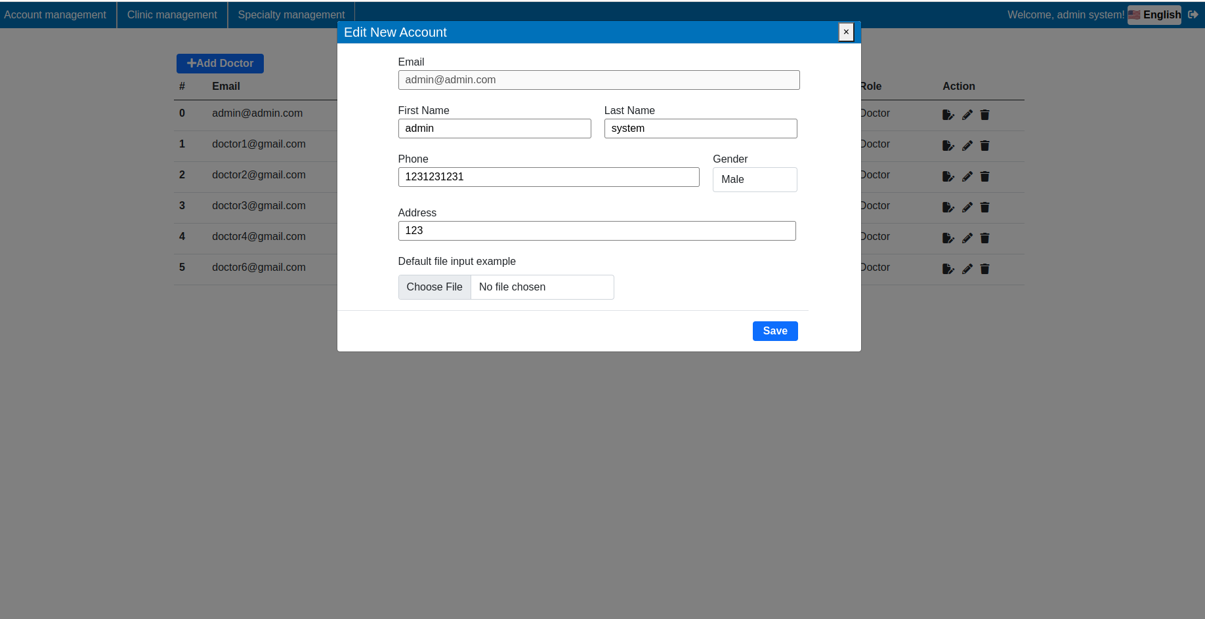
Chức năng quản lí của Admin
Update thông tin

Slide 37

THANKS FOR LISTENING

